Slide 1
Hoppin Een nieuw mobiliteitsmerk

Slide 2
Basisbereikbaarheid
Gericht op het garanderen van de bereikbaarheid van onze samenleving
Belangrijke maatschappelijke locaties (scholen, ziekenhuizen, bedrijventerreinen, winkelcentra) vlot bereikbaar voor alle reizigers
Het netwerk en de infrastructuur voor alle vervoersmogelijkheden optimaliseren
Inzetten op een duurzaam, veilig, intelligent en multimodaal mobiliteitssysteem

Slide 3
Combimobiliteit als reflex
Een gedragsverandering bij de reizigers stimuleren door combimobiliteit zo eenvoudig mogelijk te maken:
Puzzelstukken samenbrengen tot één geheel
Reizigers wegwijs maken in alle beschikbare informatie
Zorgen voor eenvoud en uniformiteit
Samenbrengen tot één nieuw verhaal dat over heel Vlaanderen wordt uitgerold: Hoppin
De gewenste reflex stimuleren:
het ‘hoppin’ tussen verschillende vervoersmodi

Slide 4
Hoppin: één merk, één stem, verschillende oplossingen
Bundelt mobiliteitsoplossingen tot één geheel: Hoppinpunten, Hoppinapp, Hoppintarief, …
In een eigen huisstijl, passend binnen de Vlaamse huisstijl
Groen = open & welkom gevoel
Bewegende lijnen,
in beweging
Paarsblauw = betrouwbaarheid

Slide 5
Hoppin vanaf 2020 in het straatbeeld
Met de opening van de eerste mobipunten in Hoppinstijl, de zgn. Hoppinpunten in Leuven en Zoutleeuw
Ontwerp analoge, digitale en kleine Hoppinzuil

Slide 6
Huisstijlgids
Met logo, kleuren, lettertypes, iconografie en ontwerp Hoppinzuilen*
Functie van de Hoppinzuil
Gidsfunctie a.d.h.v. logo
Aanduiding mobiliteitsopties
Navigatiefunctie in de omgeving
Signatuur van de Vlaamse overheid
* Ontwerp op basis van standaardzuilen Mobipunt vzw, wordt verder uitgebreid.

Slide 7
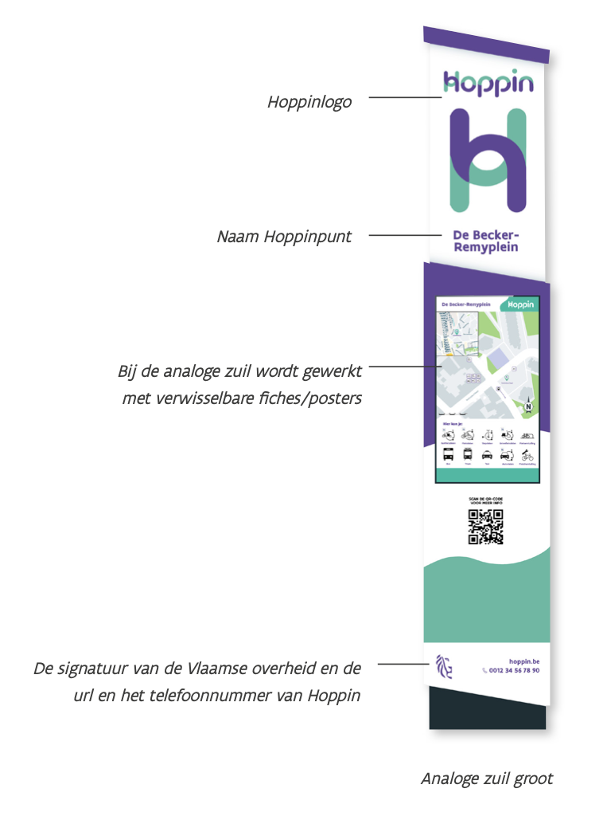
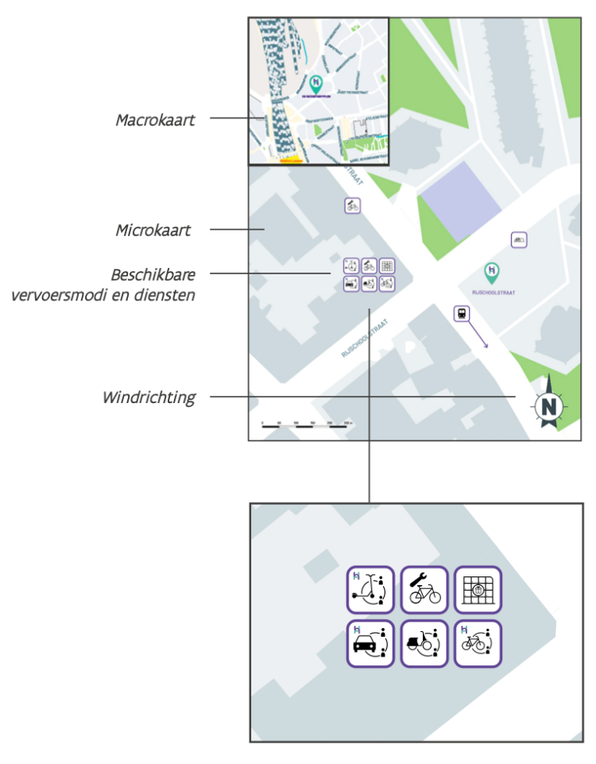
Analoge zuil groot

Slide 8
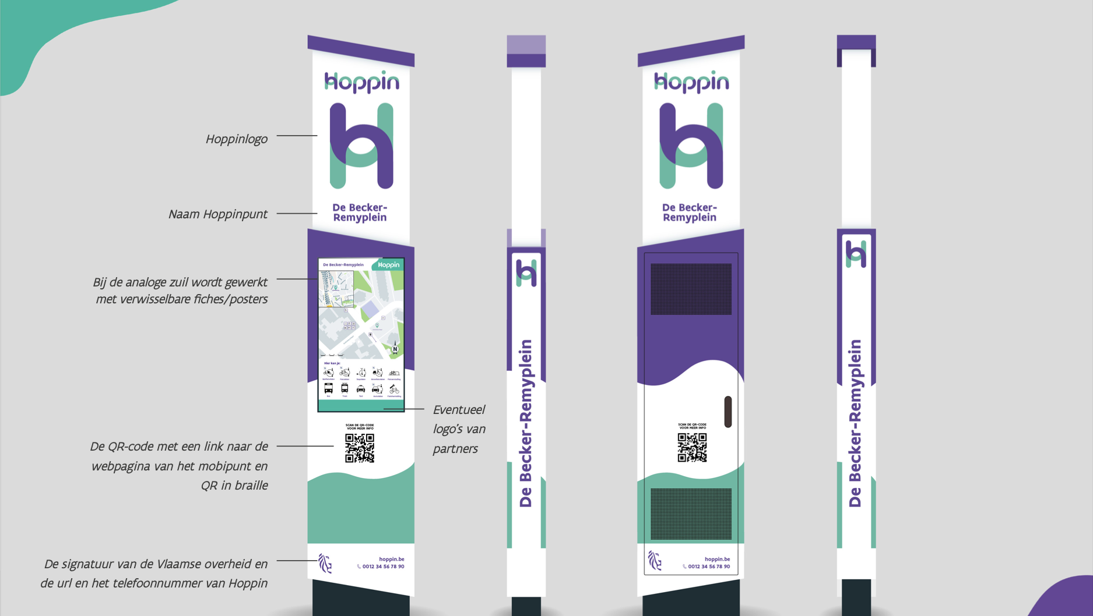
Analoge zuil groot,
met kaart + iconen

Slide 9
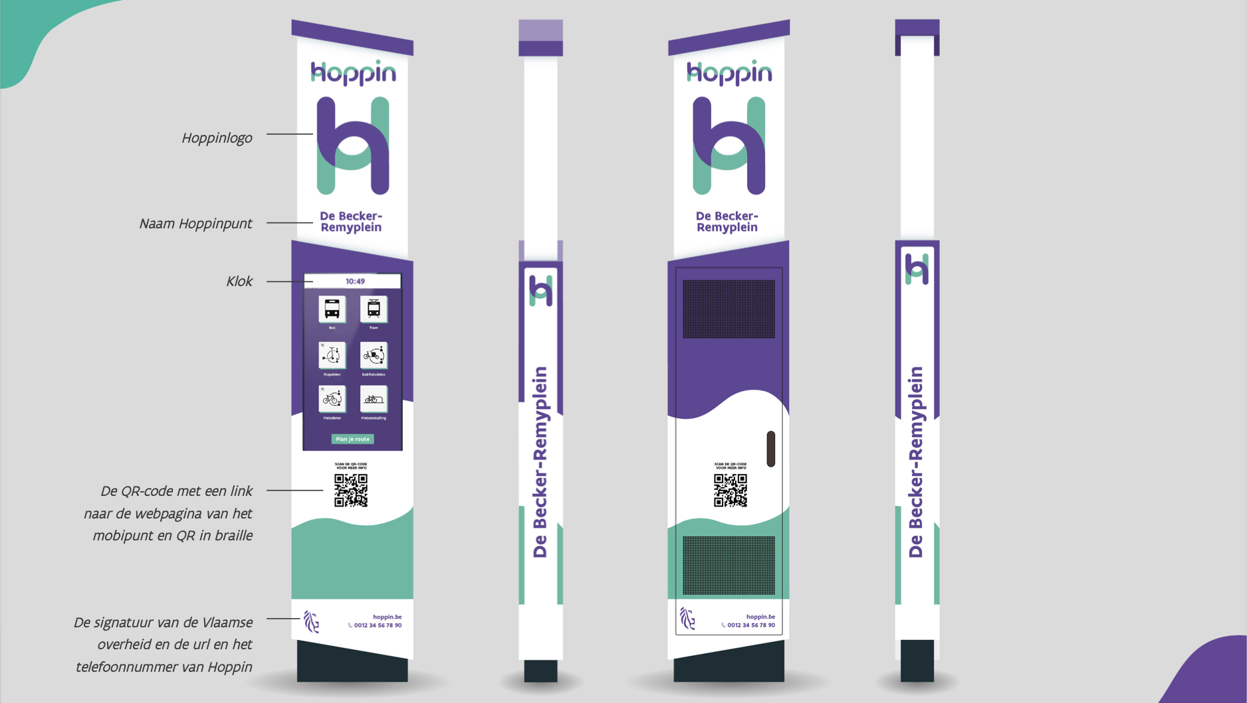
Digitale zuil groot

Slide 10
Mini zuil,
met kaart + iconen

